Slide 1
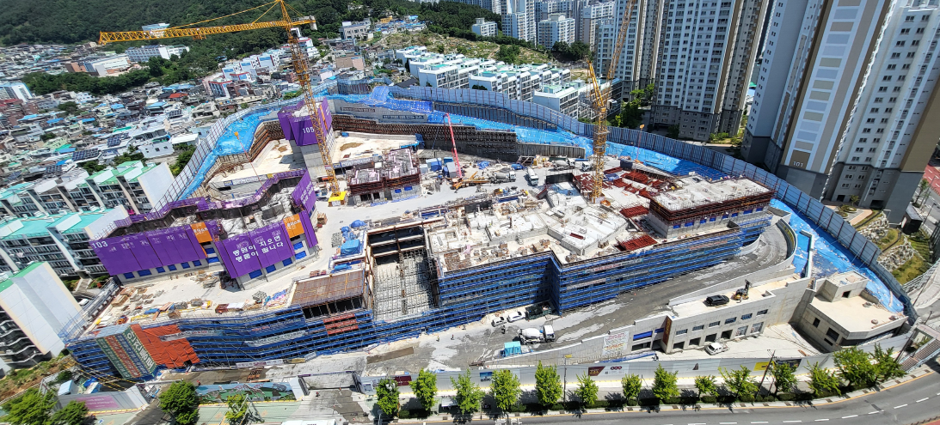
상시(주간) 위험성평가 회의
24.06.12
부암2차 비스타동원 아트포레 신축공사현장

Slide 2
1. 06.05 F/B

Slide 3
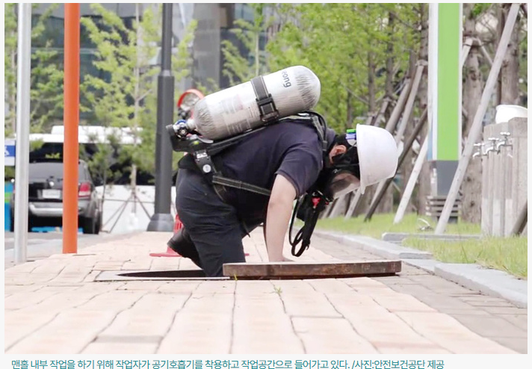
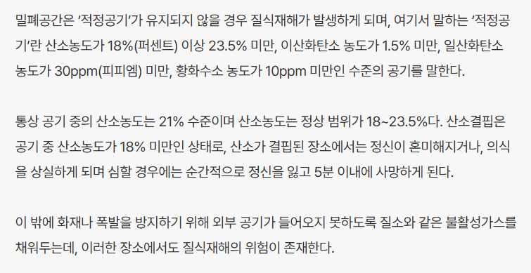
오폐수 처리조, 정화조, 맨홀 등 여름철 급격한 기온상승이나 집중호우로 산소부족이나 유해가스로 인한 질식사고 발생 급증

Slide 4
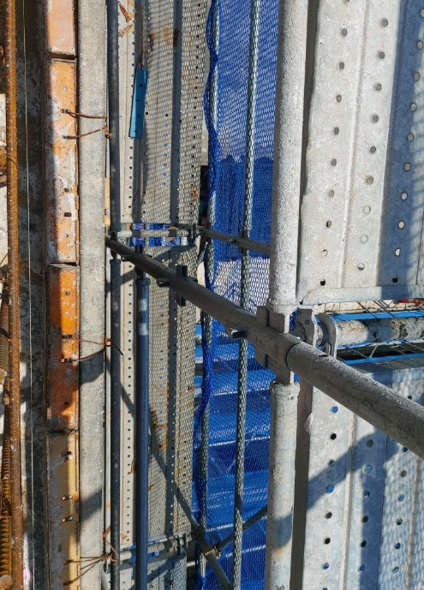
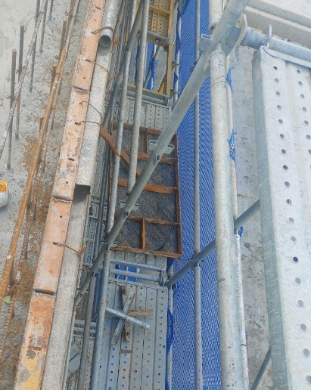
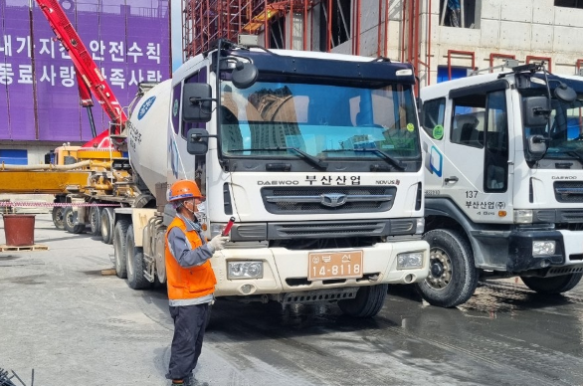
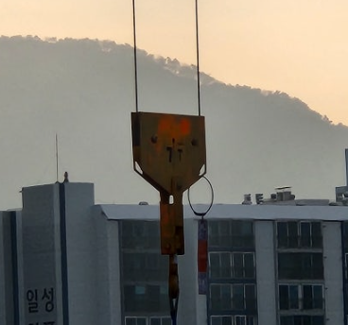
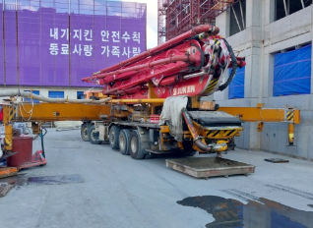
1.주간 위험성평가&피드백
1) 타설작업 시 협소공간 신호수 미 배치 _ 협착 및 깔림위험
근로자 보행자 통로가 지정된 장소가 아닐 시 주변통제 철저
*동종업종 장비협착 및 충돌로 인한 깔림사고가 지속적으로 증가되고 있음을 인지.

Slide 5
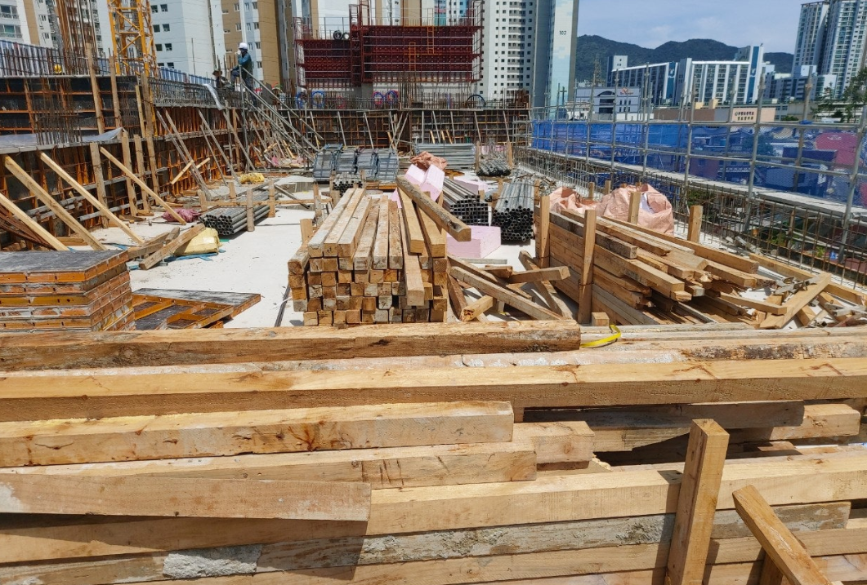
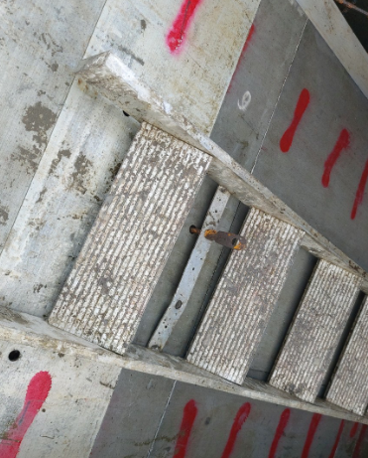
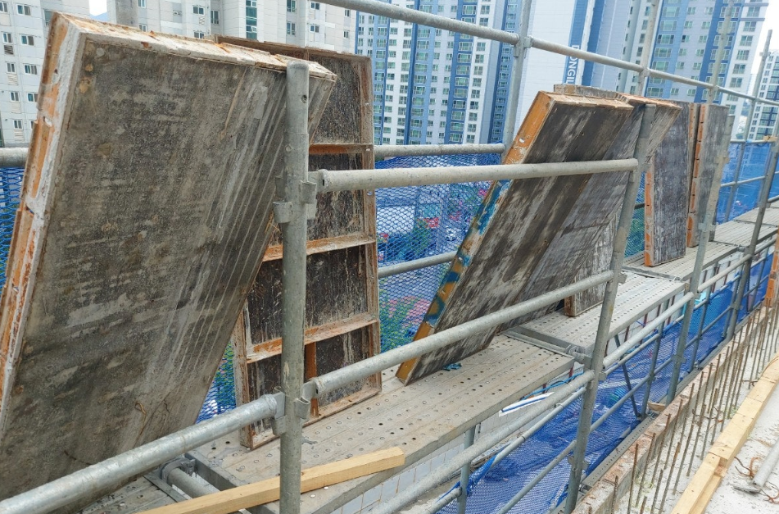
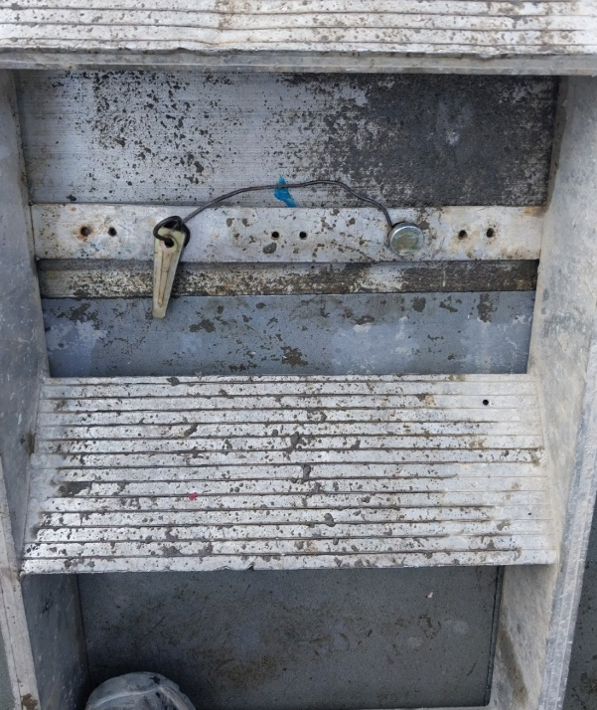
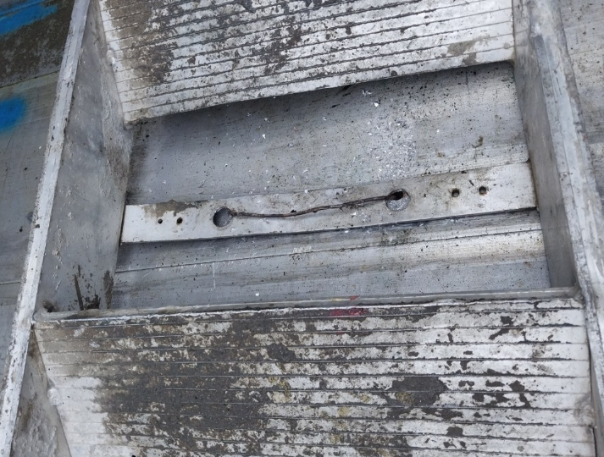
1.주간 위험성평가&피드백
2)계단부 알폼 사다리 고정상태 불량 _ 전도 및 충돌사고위험
조치필요
흔들리지 않도록 고정관리 철저히 이행준수_박리제로 인해 미끄러움
*사다리가 짧고 폭이 좁음, 전용 알폼 사다리 구입? 지속적으로 관리기준을 확립해야 됨.. 동일사항 넘어져서 부상을 입을 경우 중상 사고발생 많음

Slide 6
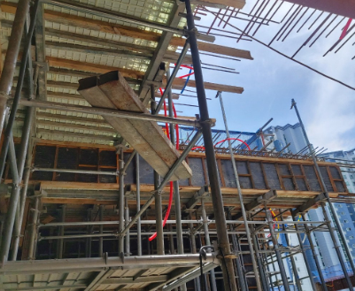
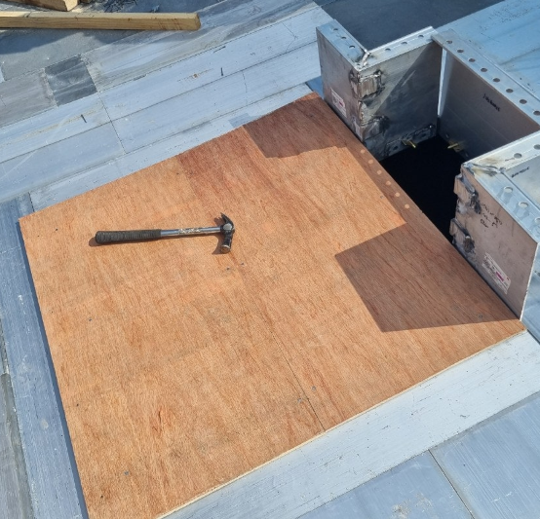
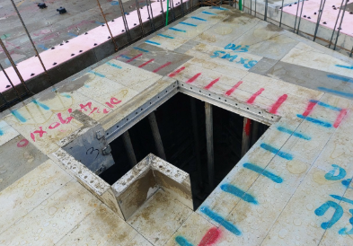
1.주간 위험성평가&피드백
3) CPB 설치동 바닥 오픈 개구부 관리 _ 추락 및 낙하물 위험
조치필요
CPB 설치구간 관리기준 확립할 필요성이 타당함
*상부 이동 시 바닥이 빛 반사로 인하여 식별이 안될수도 있고 개구부 관리는 관리자가 직접 육안점검을 하여 고정상태 및 설치상태 점검을 필히 실시하여야 됨

Slide 7
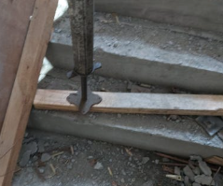
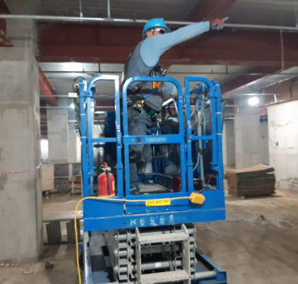
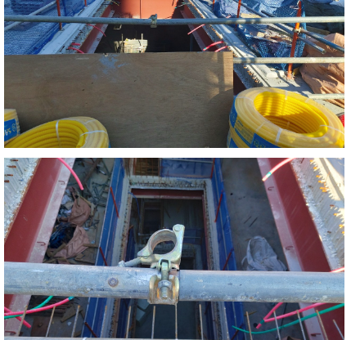
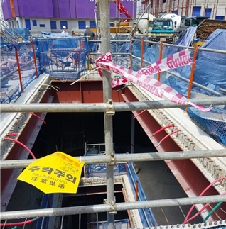
1.주간 위험성평가&피드백
6) 자재반입구 최상부 난간 연결부 풀림 _ 추락위험
난간 설치상태 중앙부 포스트 누락 후 파이프 연결핀 조임 불량 .
*추락사고의 대표적인 불안전한 상태이므로 즉시 보강작업이 필요
중대재해 발생위험 !!!

Slide 8
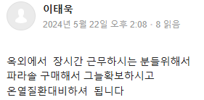
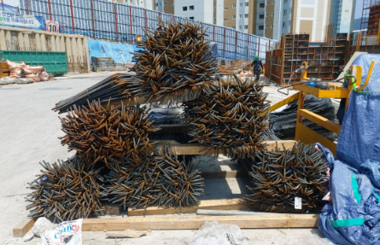
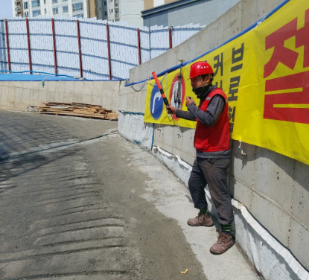
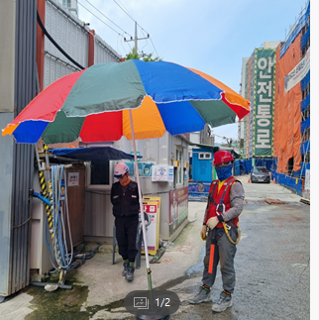
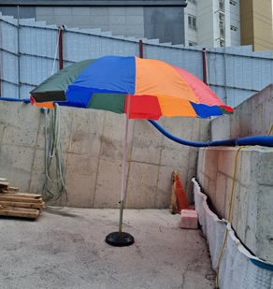
1.주간 위험성평가&피드백
9) 온열질환 예방관리 필요 _ 일사병, 열사병 등 온열질환 예방 필요
조치필요
(파라솔 등 그늘)
일용직 및 고령근로자 투입 전 심신상태 확인을 철저히 이행
*신규 투입 후 발생한 온열질환으로 인한 사망사고는 중대재해임을 인지해야 됩니다
*안전보건공단 지적사항 (현장입구 등 장시간 서서 업무를 보는 근로자 보호)

Slide 9
4. 공지사항
2024년 03월~05월 800억 이상 공사공사 사망사고 300% 증가!
(당 현장도 예외일수는 없습니다 )_사고예방의 집중관리 시기!!!
2. 난간대 및 개구부 관리 철저하게 확인점검이 필요.
3. 검진결과에 따른 사후관리.(취약근로자 상담 등)

Slide 10
5. 건의사항
1.제빙기 위치 변경의 건 = 상부 이동 시 제빙기 관리불량 급증으로 기존 위치에서 사용.
2.외부강사에 의한 정기안전보건교육 시간은 확인 후 공지해 줄 것.

Slide 11
현장소장님 당부사항
1.혹서기 근로자 건강상태 육안확인 철저.
2.이행하기로 한 안전보건수칙은 반드시 이행하도록 할 것.
3.작업상황 확인 후 작업방법 및 순서를 관리감독자가 확인하도록 할 것.
4.주간합동점검 주 3회 실시중인데 실질적인 안전보건활동이 되도록 할 것.
(적극적인 참여 및 실시목표를 인지할 것.)

Slide 12
사망사고 주요 기인물 및 안전대책

Slide 13
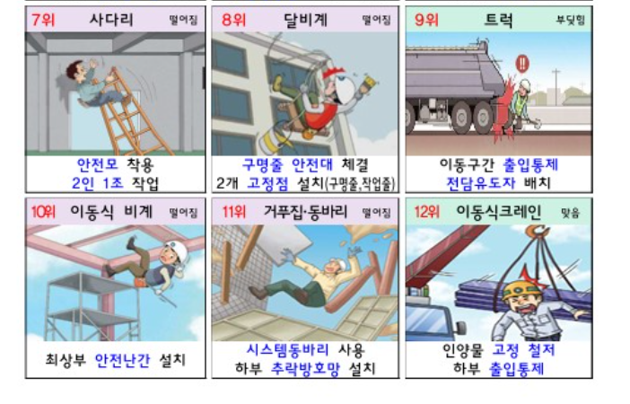
사망사고 주요 기인물 및 안전대책

Slide 14
2. 06.12 위험성평가

Slide 15
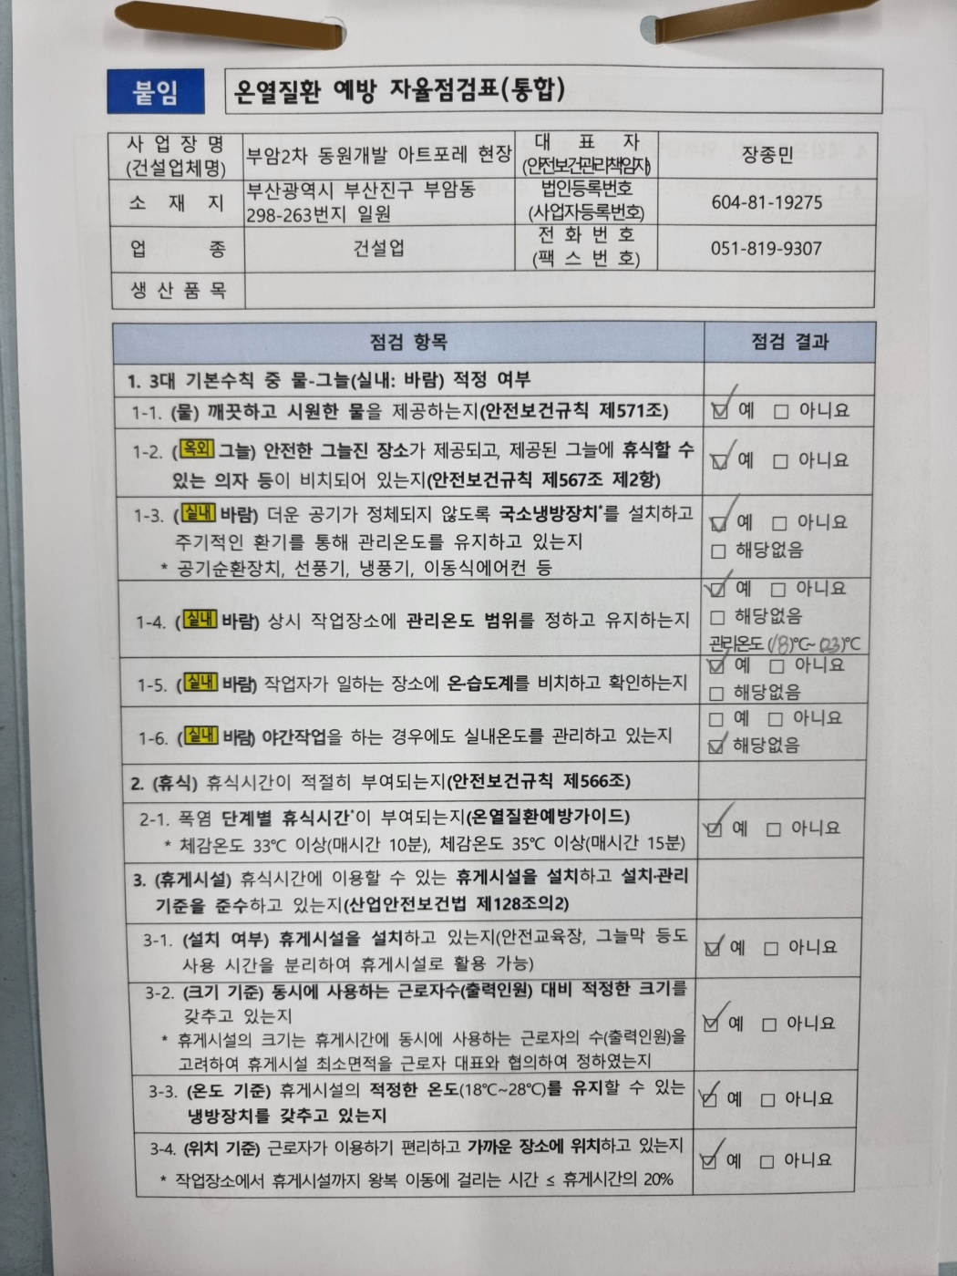
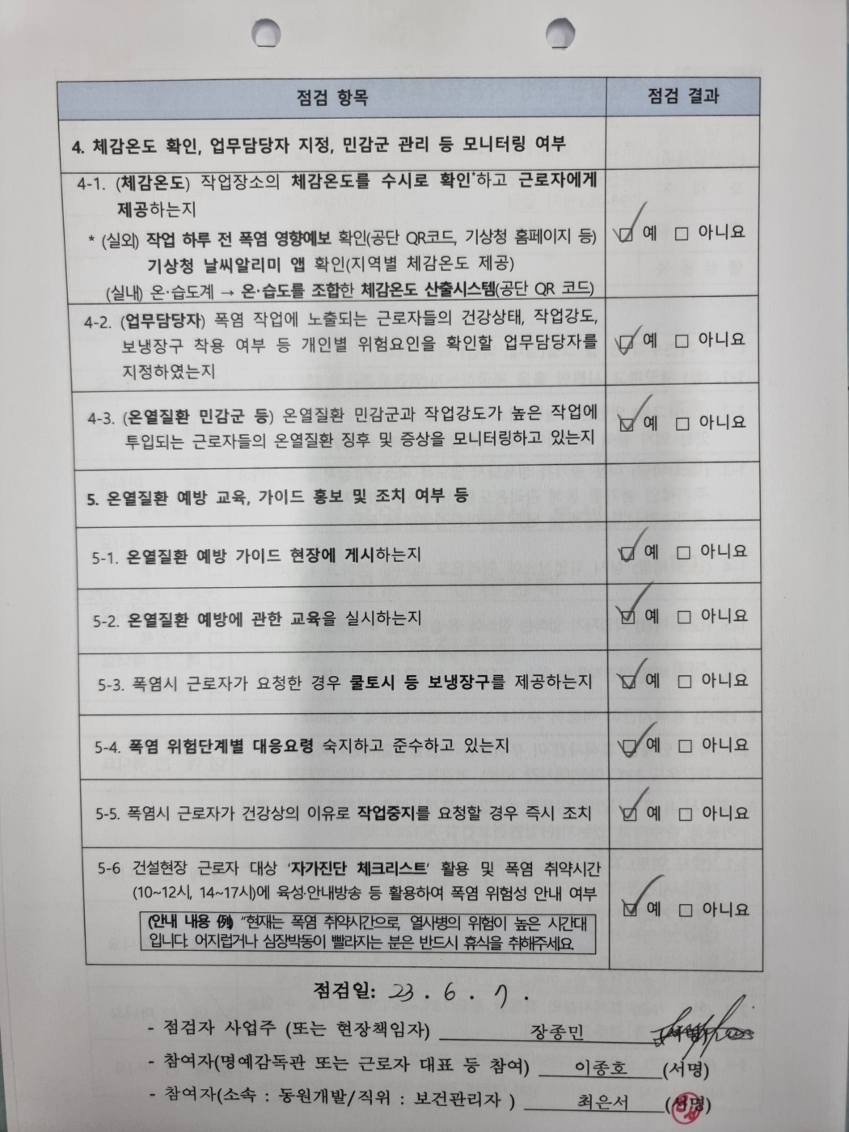
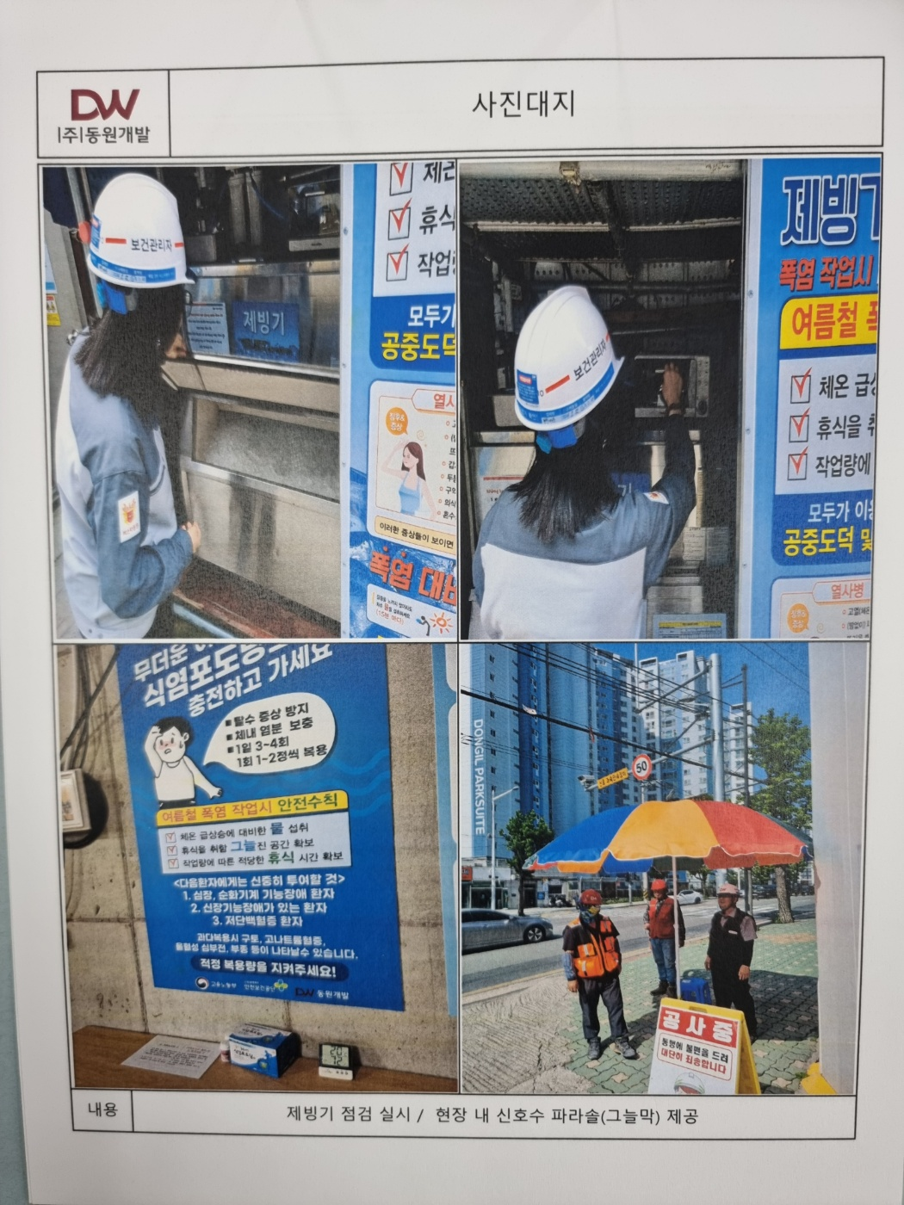
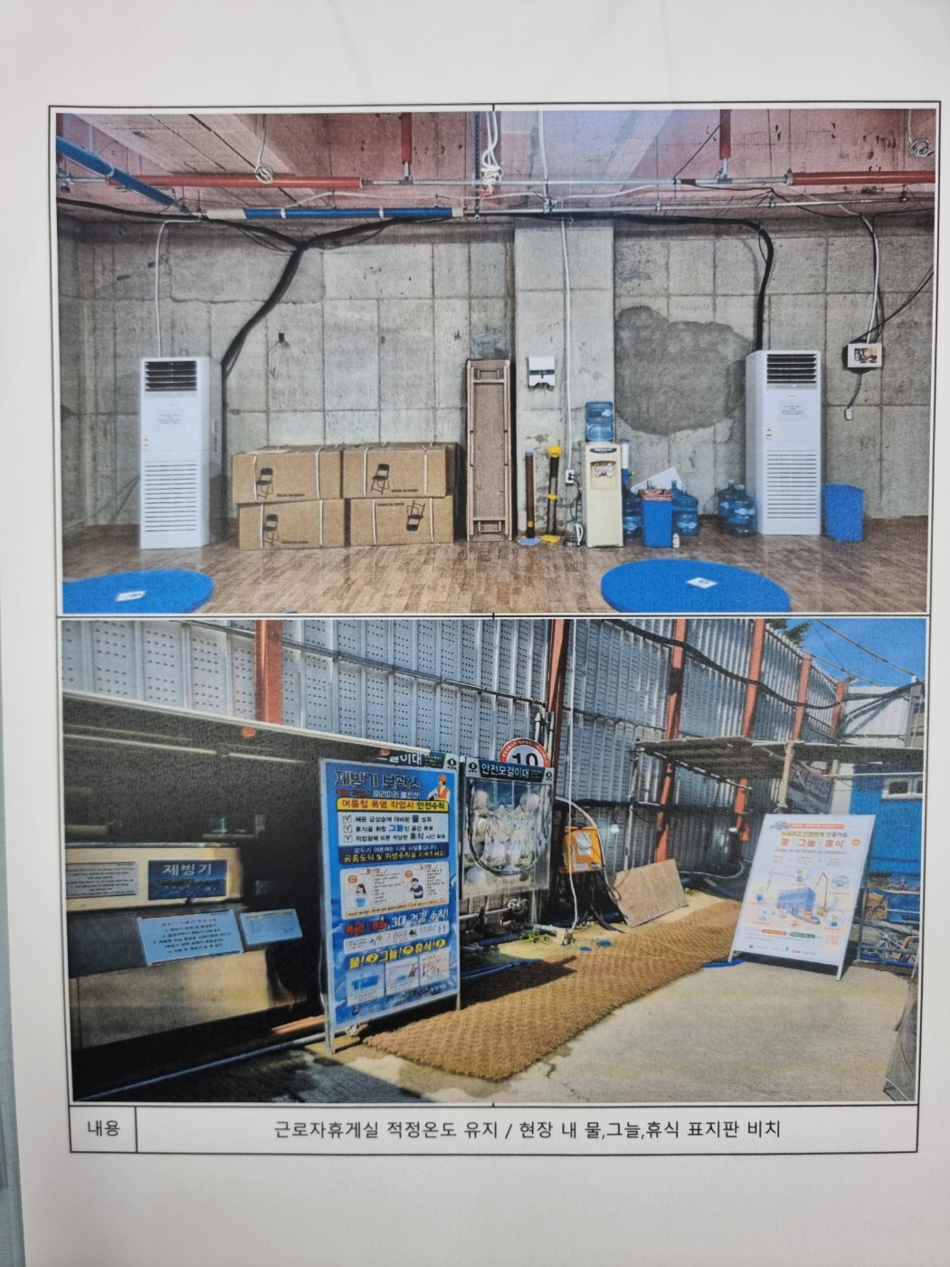
온열질환 예방에 관한 수칙
온열질환 예방 자율점검표 시행 (24.06~)
- 제빙기 점검, 물 그늘 휴식 제공 및 근로자 휴게실 점검 사항

Slide 16
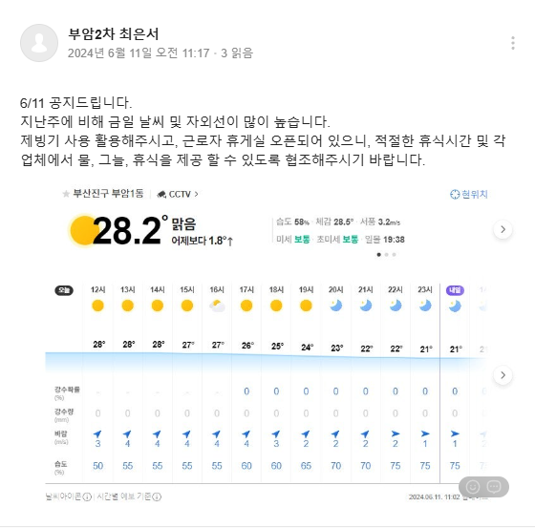
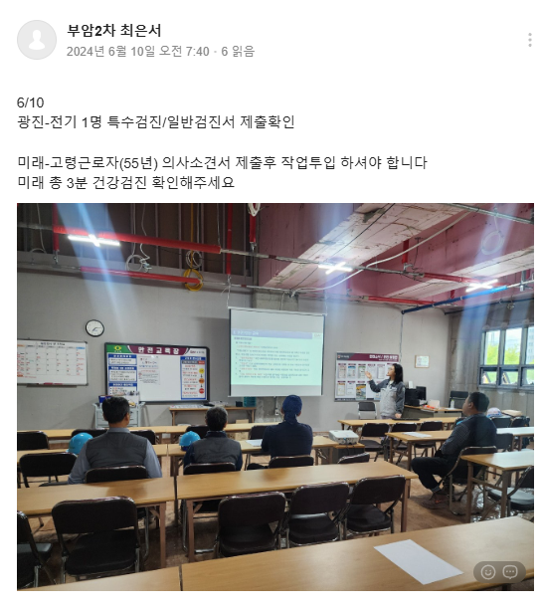
온열질환 예방에 관한 수칙
1.적정휴식, 음료제공
2.검진실시

Slide 17
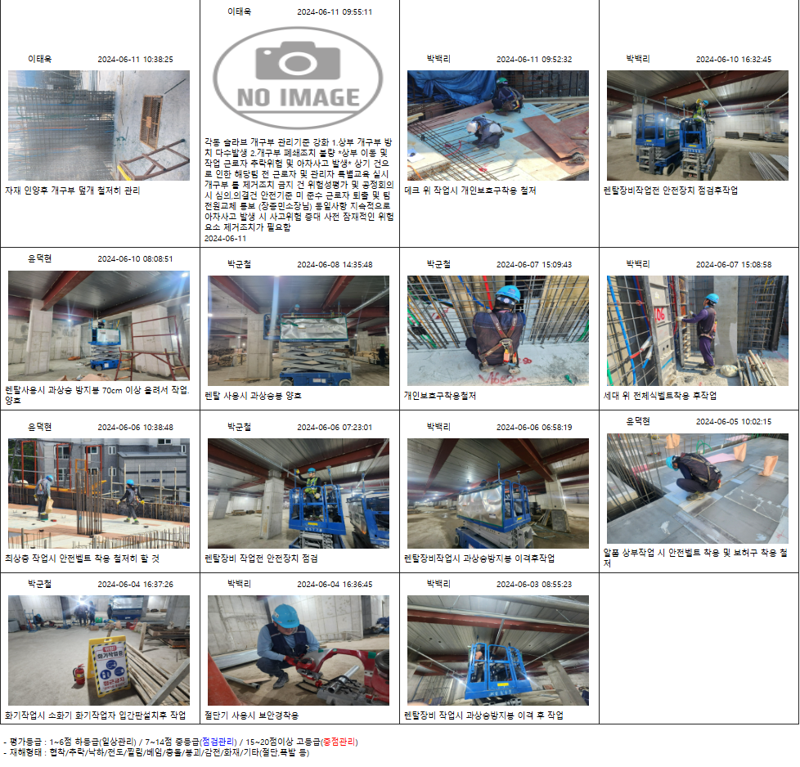
1.주간 위험성평가&피드백
*공종별 안전활동 (미래지앤씨_상/ 중 등급)

Slide 18
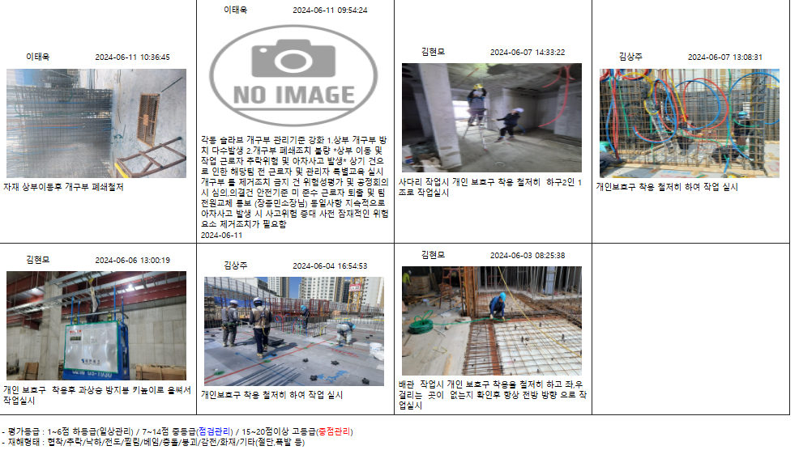
1.주간 위험성평가&피드백
*공종별 안전활동 (광진개발_상/ 중 등급)
?!

Slide 19
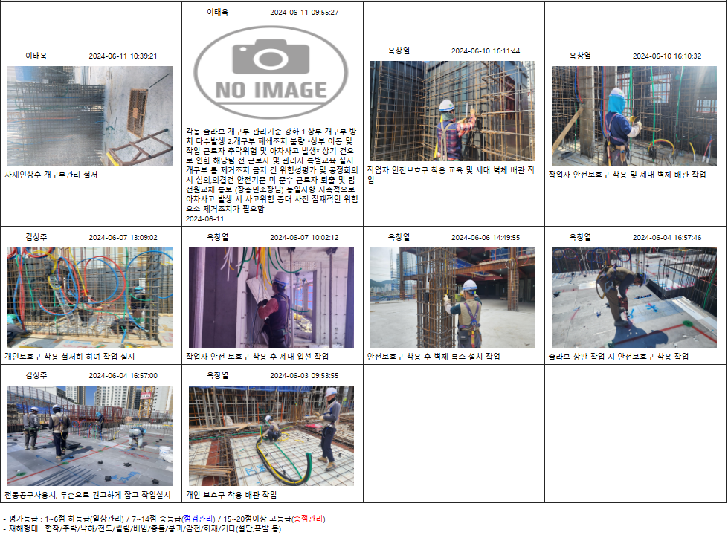
1.주간 위험성평가&피드백
*공종별 안전활동 (임텍_상/ 중 등급)
?!

Slide 20
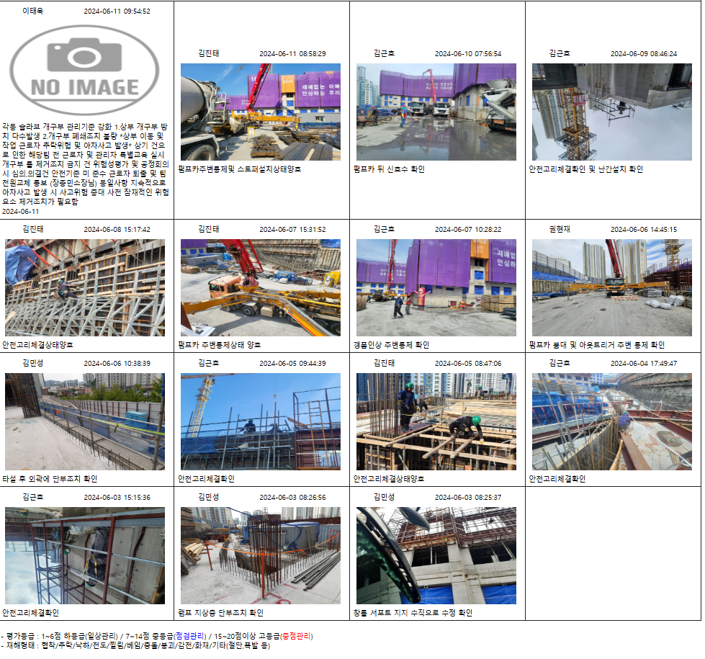
1.주간 위험성평가&피드백
*공종별 안전활동 (용마루건설_상/ 중 등급)

Slide 21
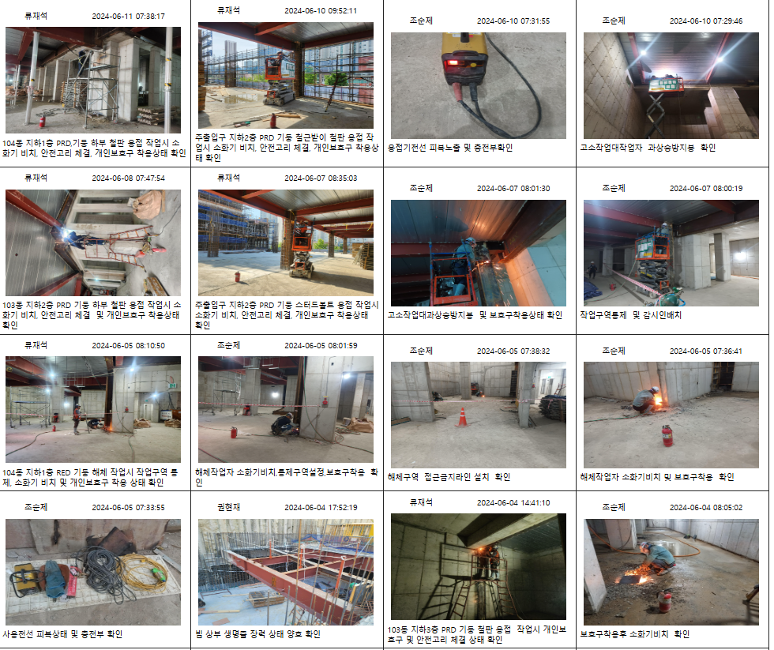
1.주간 위험성평가&피드백
*공종별 안전활동 (신성메가텍_상/ 중 등급)

Slide 22
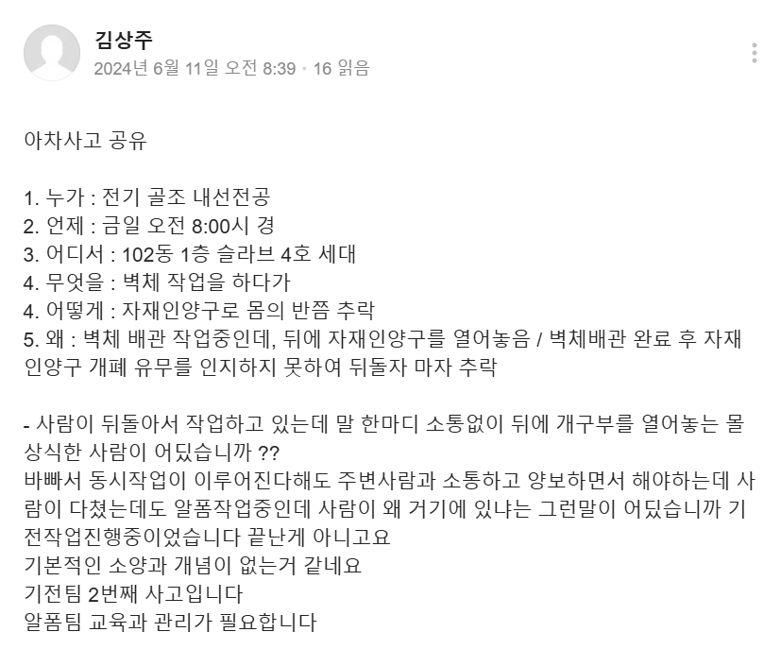
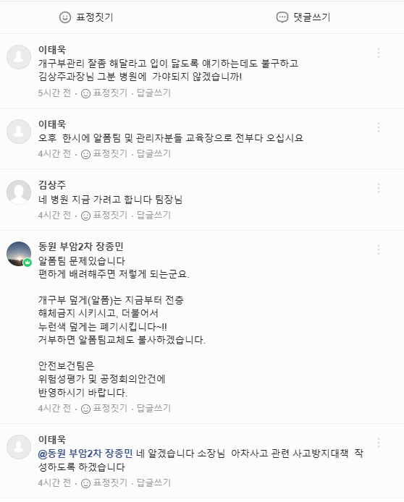
1.주간 위험성평가&피드백

Slide 23
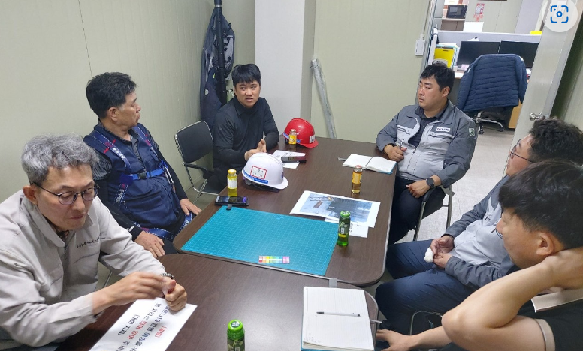
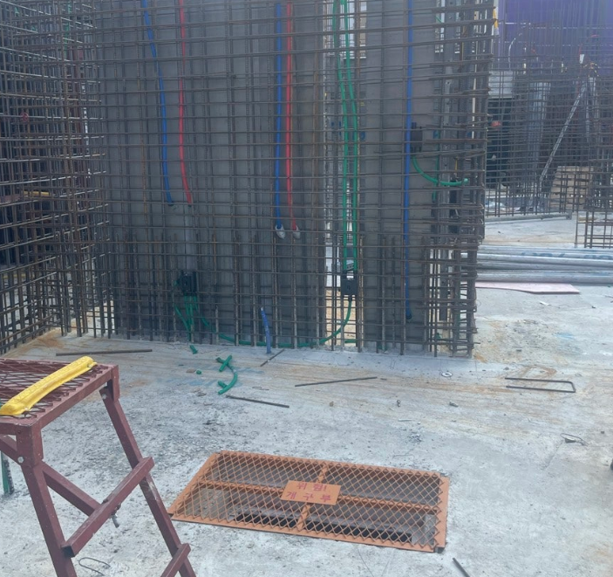
1.주간 위험성평가&피드백
1) 아차사고 _ 추락
슬라브 개구부 관리불량으로 인한 추락 .
*근본적인 해결방안 및 구체적으로 실시가 가능한 실질적이고 적극적인 안전관리 필요.
1.재발방지대책실시 및 특별교육실시 .
2.개구부 덮개 관리불량 시 사용금지, 기존 타설틀 사용.(최소한의 추락은 예방가능)

Slide 24
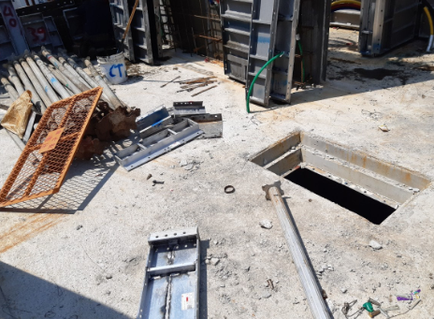
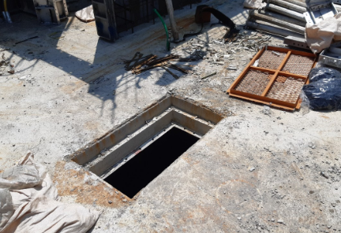
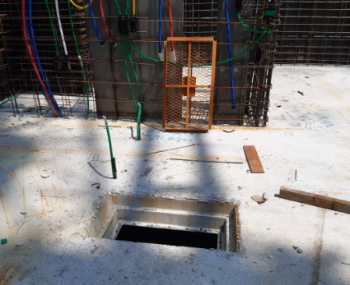
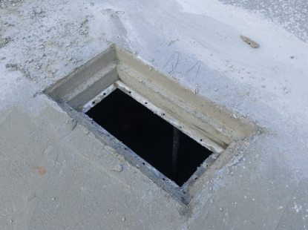
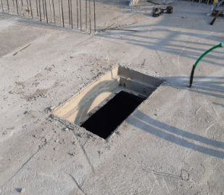
1.주간 위험성평가&피드백
아차사고 나기 전, 후 개구부 관리현황
101동 ~ 103동

Slide 25
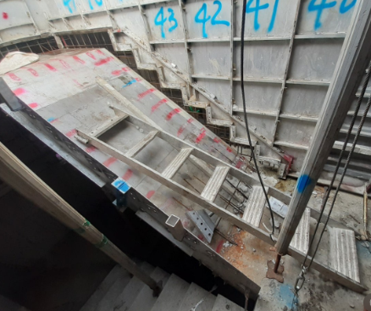
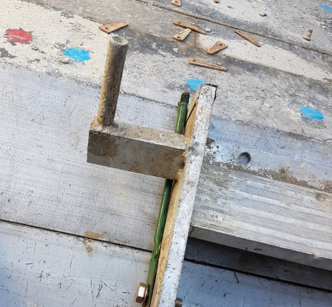
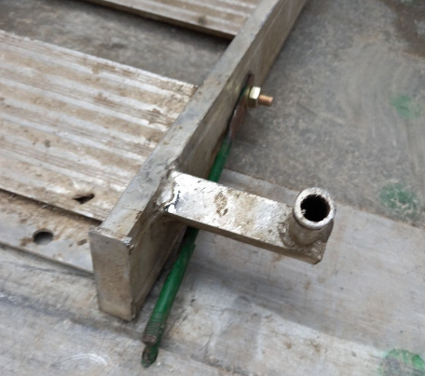
1.주간 위험성평가&피드백
2) 계단부 알폼 사다리 개선조치의 건 ___ 후크 및 사다리 구매 진행 중
지속적으로 반복되는 내용으로 사고 시 중대재해 연결
근본적 대책
1.사다리의 고정이 중점. (언제까지 확인조치 할 수 있는 사항이 아님)
2.위험의 궁극적인, 사고위험 발생점을 제거하는 것이 목적임 .

Slide 26
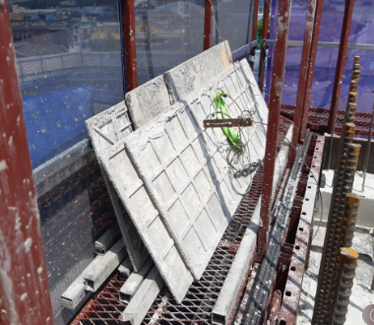
1.주간 위험성평가&피드백
3) 갱폼 인상 전 자재결속 및 정리정돈 불량 _ 낙하물위험
조치필요
갱폼 인상 전 자재를 제거 및 체결유무 매번 확인 시 불량 다수
*위험성평가 회의에서 심의, 의결 하였으나 이행되지 않을 시 갱폼 인상 전
모든자재 하부로 이동할 것. 사고위험을 인지하면서까지 작업을 진행할 수 없음. (안전기준 미준수 시 작업불가)

Slide 27
1.주간 위험성평가&피드백
4) 해체 작업장소 통제관리 미흡 _ 낙하물위험
조치필요
해체작업 시 통제하기로 하였으나 일부지역은 미 실시

Slide 28
1.주간 위험성평가&피드백
5) 세대 내부 수직보호망 임의해체 _ 추락, 낙하물 위험
안전시설물 별도 협의없이 훼손 및 방치사례 증가.
*지속적인 구두성 경고가 아니라 해당자 퇴출시키고 기강을 잡을 필요가
있다고 판단 (교육, 구두경고 소용없음 _ 영구퇴출 )

Slide 29
1.주간 위험성평가&피드백
6) 작업을 위한 해체 후 원상복구 불량 _ 추락위험
조치필요
안전시설물 원상복구 불량
설치는 안전시설팀에서 실시하나 원상복구는 해당팀에서 반드시 할 것.

Slide 30
1.주간 위험성평가&피드백
7)밀폐공간, 질식위험장소 작업방법 불량 _ 질식위험
즉시 조치
여름철 밀폐공간 투입 시 안전기준을 정확히 준수!
*특별작업 항목으로 안전보건팀에 반드시 해당작업 투입 전 확인점검
요청하실 것 중대재해 위험!!!!

Slide 31
기타 부적합 사항(반드시 조치!)

Slide 32
우수사례

Slide 33
4. 사고사례

Slide 35
4. 공지사항
ㄱㄱ

Slide 36
5. 건의사항
1.제

Slide 37
현장소장님 당부사항
1.혹

Slide 39
위험성평가 및 점검회의록(월간)
24. 05. 06. ~ 24. 06. 02. (4주간)
부암2차 비스타동원 아트포레 신축공사현장

Slide 40
위험성평가 사진대지 (24.05)
부암2차 5월 위험성평가 회의 (근로자 참여)

